Slide 1
第一章 机械运动
第4节 测量物体平均速度

Slide 2
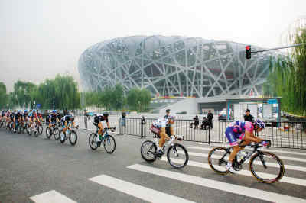
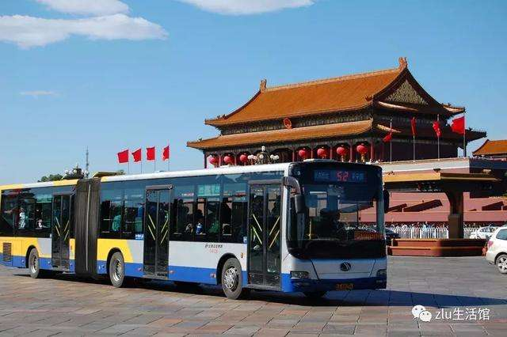
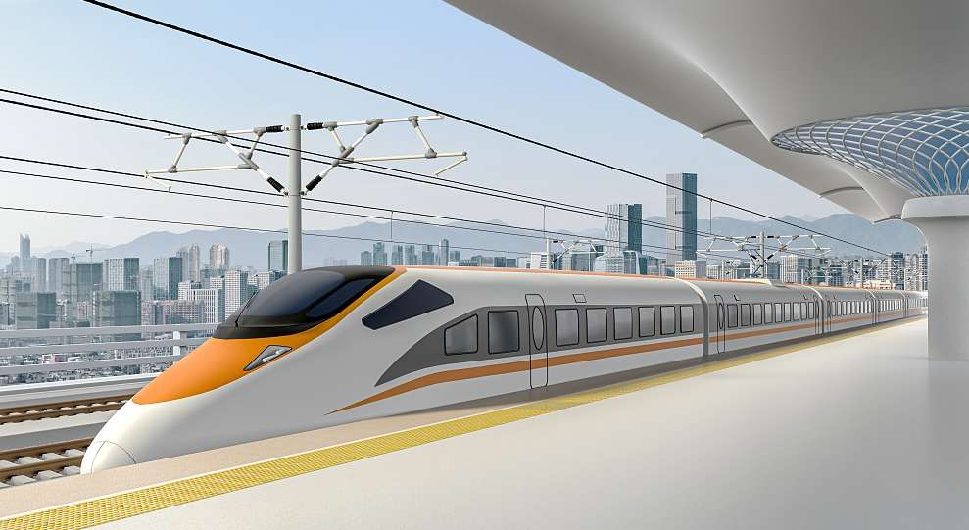
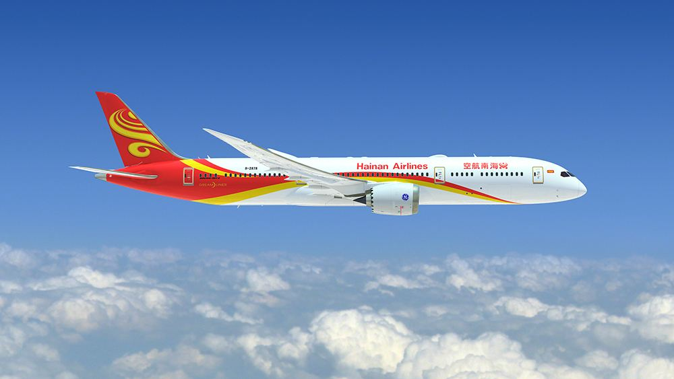
s
v =
t

Slide 3
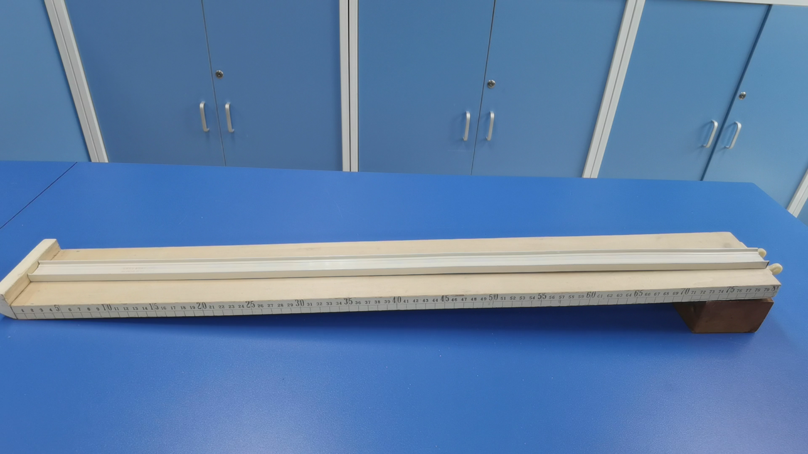
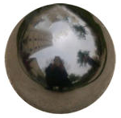
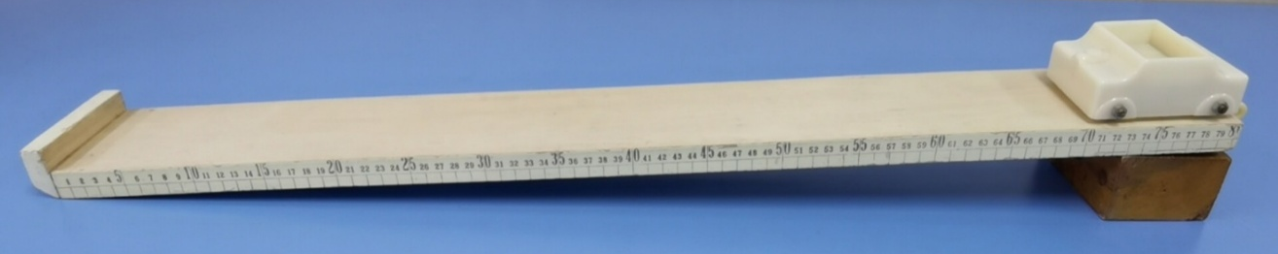
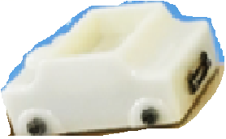
如何测量小球通过斜面全程的平均速度？
s
v =
s、t
t
A
刻度尺
停表
B
30
40
50
60
70
80
0
10
20
将小球换成小车，测量方法一样吗？
s、t
s、t
A
B
40
50
60
70
80
0
10
20
30
看车上任意一固定点通过的路程

Slide 4

实验：测量小车运动的速度
1.实验目的：测量小车通过斜面全程的平均速度
s、t
A
B
s
v =
2.实验原理：
t
（间接测量v）
3.实验器材：
小车、斜面、木块、
刻度尺、停表（直接测量s、t ）
实验数据记录表格应该怎样设计？

Slide 5
实验：测量小车运动的速度
设计实验数据记录表格：
路程 | 运动时间 | 平均速度
s₁=
t₁=
v₁=
s₂=
t₂=
v₂=
实验数据记录表格的制定应该在开始实验之前完成。
路程
时间
平均速度
s₁=
s₂=
t₁=
t₂=
v₁=
v₂=

Slide 6
实验：测量小车运动的速度
4.实验步骤：
①将斜面一端用木块垫起，使它很小的坡度。
②把小车放在斜面顶端，金属片放在斜面底端，用_______测出小车将要通过的_______ ，并将数据记入实验数据记录表中。
③用_______测量小车从斜面顶端开始滑下到撞击斜面底端挡板的_______，并记入表中。
④根据测量数据，用公式_______算出小车通过斜面全程的平均速度v，并记入表中。
刻度尺
路程s
停表
时间t
s
v =
t

Slide 7
实验：测量小车运动的速度
4.实验步骤：
①将斜面一端用木块垫起，使它较小的坡度。
②把小车放在斜面顶端，金属片放在斜面底端，用_______测出小车将要通过的_______ ，并将数据记入实验数据记录表中。
③用_______测量小车从斜面顶端开始滑下到撞击斜面底端挡板的_______，并记入表中。
④根据测量数据，用公式_______算出小车通过斜面全程的平均速度v，并记入表中。
刻度尺
路程s
停表
时间t
s
v =
t

Slide 8
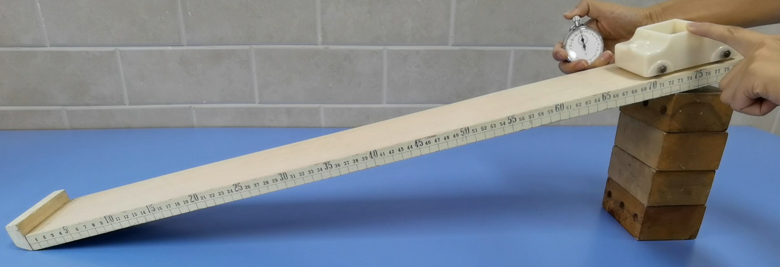
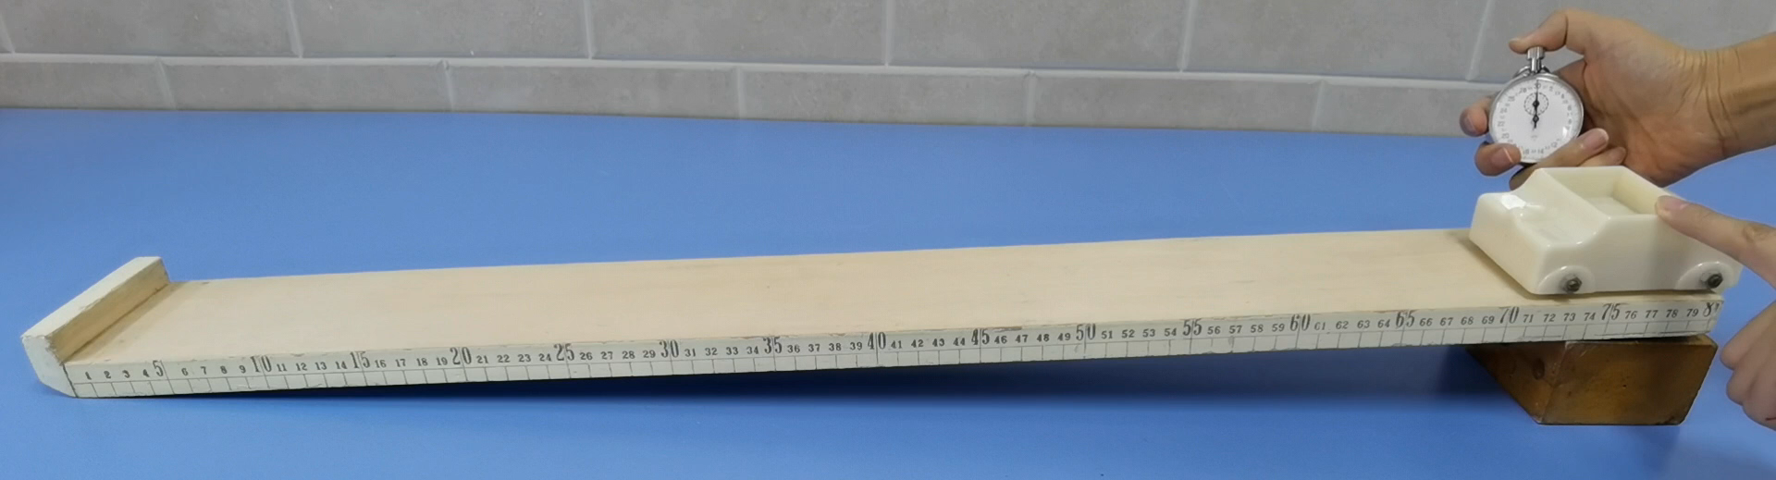
实验：测量小车运动的速度
斜面倾角大
斜面倾角小

Slide 9
实验：测量小车运动的速度
斜面倾角小
斜面倾角较小的目的：
①方便记录 。
②延长小车的运动 ，减小因为测量 时造成的误差。
时间
时间
时间

Slide 10
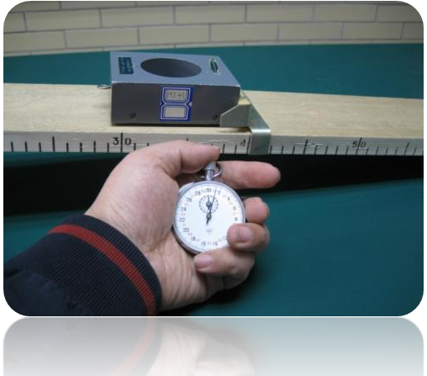
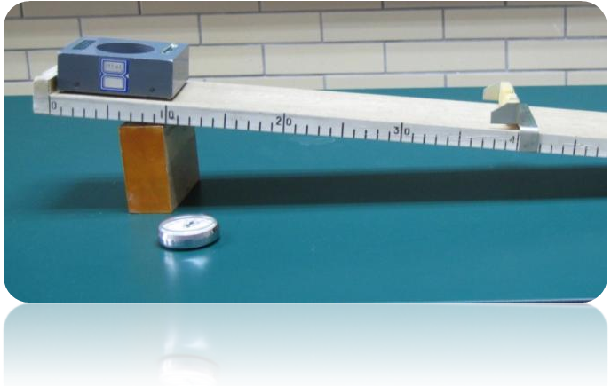
1．每次测量时必须让小车从同一位置静止释放。
2．测量某段的平均速度时应多次测量。
3．测量过程中不要改变斜面的坡度。
4. 为了使测的数据更准确，放开小车下滑和计时应同步完成。
S₂

Slide 11
1．你的数据和其他同学相同吗？为什么？
不相同。因为斜面的坡度、选取路程等不同。
2．如何使小车的平均速度增大？
使斜面坡度变大或增大斜面长度。

Slide 12


实验：测量物体平均速度实验报告
S₁
金属挡板
1.实验目的
2.实验原理
3.实验器材
4.实验步骤
5.实验数据记录表格
6.实验结果
7.实验评估
t₁
Notes:
孔隆教育 http://mykonglong.taobao.com

Slide 13
学生实验
测量同一小车通过同一斜面全程、前半程及后半程的平均速度
v₁
金属挡板
v₂
v₃
讨论实验方案并设计实验数据记录表格

Slide 14

s₁、t₁
s₂、t₂
s₃、t₃
A
B
C
s₁
t₁
测量小车从A点由静止出发，到达B点的路程s₁和时间t₁
v₁
全程：
=
方案讨论
s₂
t₂
测量小车从A点由静止出发，到达C点的路程s₂和时间t₂
v₂
前半程：
=
s₃
t₃
小车从A点由静止出发，经过C点开始计时，到达B点停止计时，此为通过后半程的时间t₃
后半程：
v₃
=

Slide 15
s₁、t₁
s₂、t₂
s₃、t₃
A
B
C
s₁
t₁
测量小车从A点由静止出发，到达B点的路程s₁和时间t₁
v₁
全程：
=
方案讨论
s₂
t₂
测量小车从A点由静止出发，到达C点的路程s₂和时间t₂
v₂
前半程：
=
s₃
t₃
s₃ = s₁ - s₂
t₃ = t₁ - t₂
后半程：
v₃
=
推荐计算s₃、t₃

Slide 16

S₁
金属挡板
t₁
S₂
s₃
t₂
t₃
为了测量小车运动过程中下半程的平均速度，能不能让小车从中点静止释放？为什么？
为了测量小车运动过程中下半程的平均速度，不能让小车从中点静止释放，因为小车在该点的速度不应该为0m/s.

Slide 17
实验数据记录表格：
路程s/m
时间t/s
平均速度v/(m˙s⁻¹)
全程
前半程
后半程
s₁
t₁
v₁
=
处理数据：
s₂
t₂
v₁<
v₂
v₂< v₁< v₃
=
s₃
t₃
s₁- s₂
t₁ - t₂
v₃
=
=

Slide 18

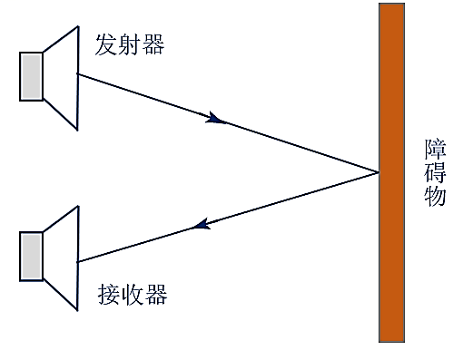
科 学 世 界
超声波测距
在日常生活、生产中，我们通常用刻度尺、卷尺等工具来测量物体的长度。在工业生产和科学研究中还会用到其他一些技术来测量距离，如超声波测距等。
超声波在空气中的传播速度约为340m/s。超声波的指向性强，因而经常用于距离的测量、汽车倒车防撞、智能机器人等领域。
超声波测距原理如图所示，发射器向某一方向发射超声波，在发射的同时开始计时。超声波传播时碰到障碍物会被反射，接收器收到反射波就停止计时。根据计时器记录的时间t，仪器自动计算出发射点与障碍物之间的距离。
如果障碍物质是运动的物体，超声波测量仪还可以测出物体移动的速度。

Slide 19
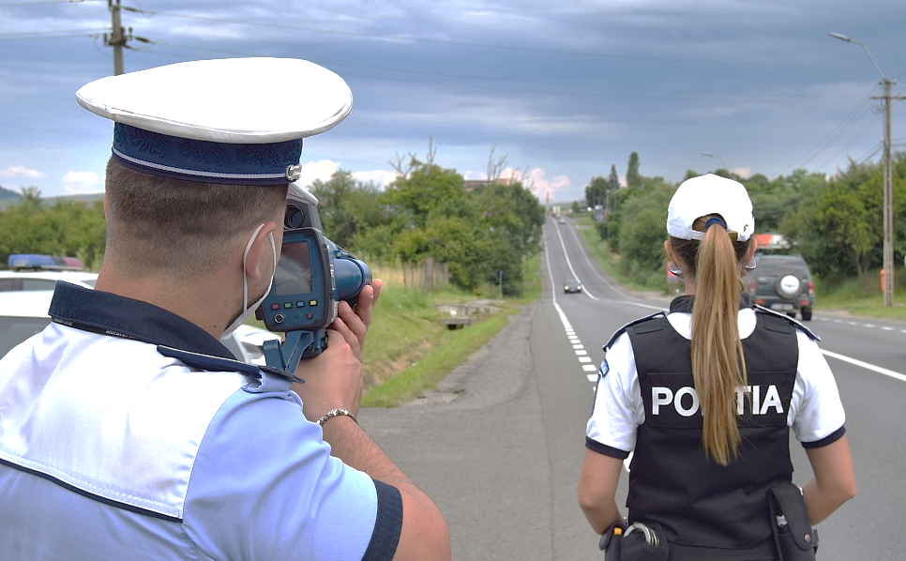
科 学 世 界
雷达测速
①雷达测速：
测量的是瞬时速度，平时交警使用的定点测速或移动测速都是雷达测速，测量的是瞬时速度。
②区间测速：
测量的是平均速度，它是利用雷达、摄像头等现代手段记录下汽车进出区间路段所用的时间，再根据区间测速的长度计算出汽车在该路段的平均速度；

Slide 20
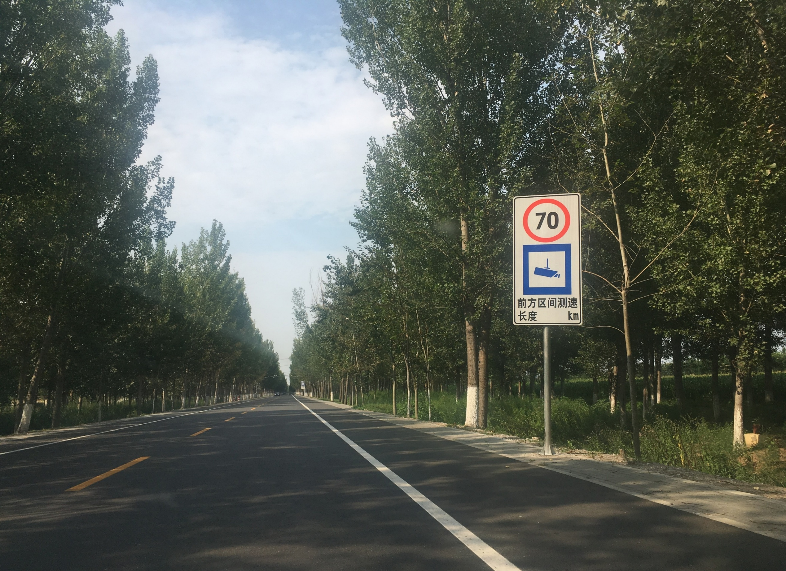
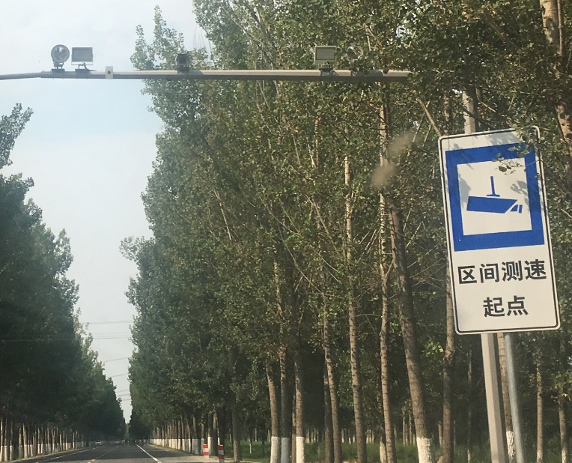
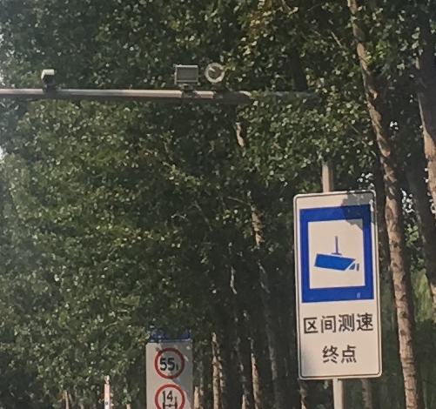
道路上的区间测速
10

Slide 21
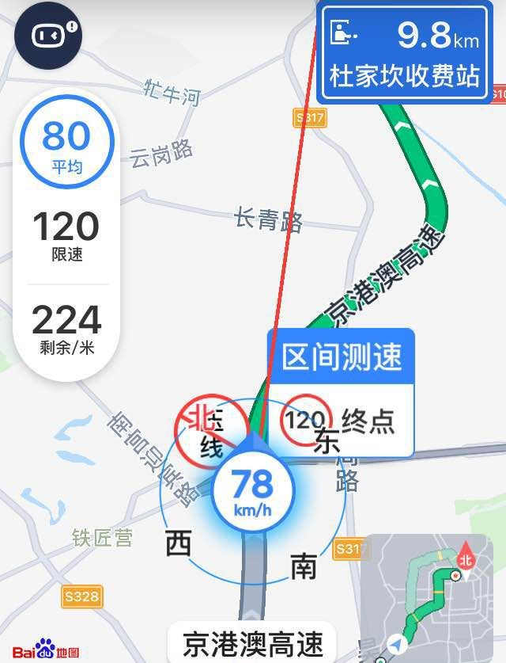
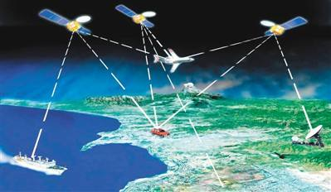
导航显示速度
卫星定位
平均速度
瞬时速度

Slide 22
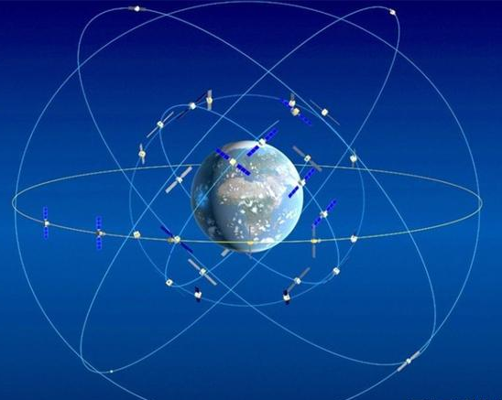
北斗三号全球卫星导航系统

Slide 23
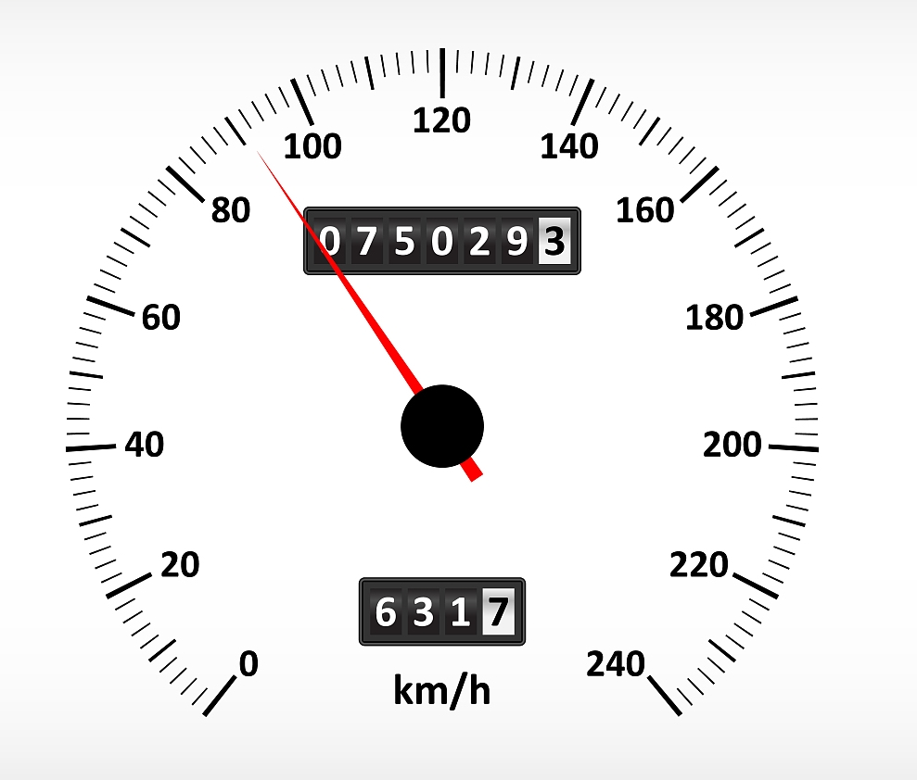
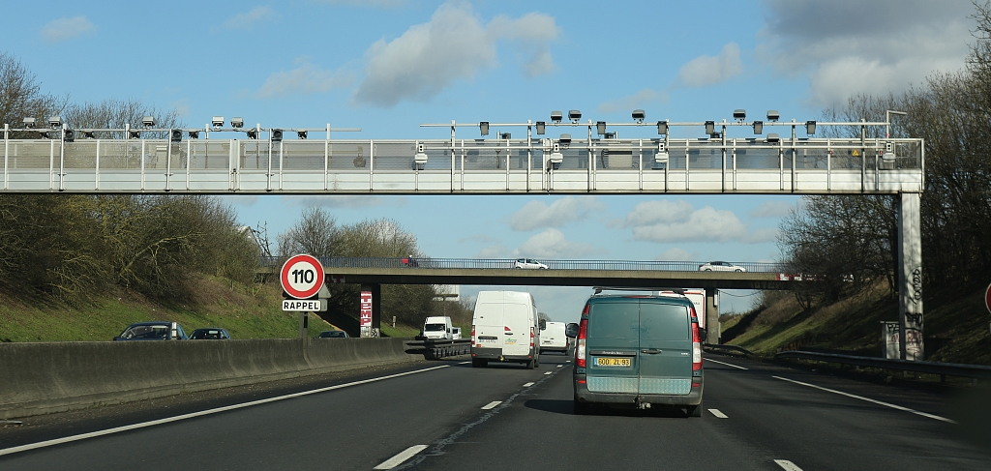
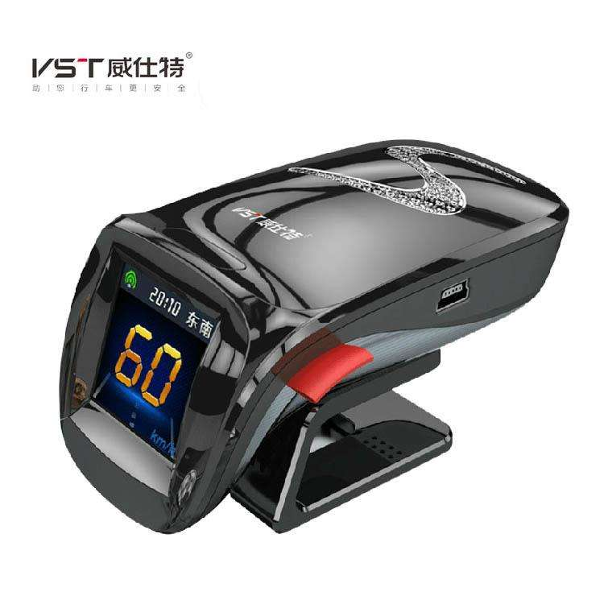
课堂小结
测量物体平均速度的实验报告
1.实验目的
2.实验原理
3.实验器材
4.实验步骤
5.实验数据记录表格
6.实验结果
7.实验评估
s
v =
t
分析误差来源，减小误差

Slide 24
练习巩固
1、小明在“测小车的平均速度”的实验中，设计了如图的实验装置：小车从带刻度（分度值为1cm）的斜面顶端由静止下滑，图中的数字方框是小车到达A、B、C三处时电子表的显示。
（1）该实验是根据公式 进行测量的．
（2）实验中为了方便计时，应使斜面
坡度较 （选填“大”或“小”）．
（3）根据信息回答：
S_{AB}＝ cm， t_{BC}＝ s，
v_{AC}＝ m/s．
小
40
1
0.3

Slide 25
练习巩固
2、一个物体沿平直公路运动，由静止起在10s内加速到20 m/s ，共运动了80m，该物体在10s内的平均速度是( )
A.20 m/s B.10 m/s
C.8 m/s D.都不对
c

Slide 26
练习巩固
3、一个物体沿平直路运动，由静止起在10s内加速到20m/s，共运动了80m，该物体在10s内平均速度是 [ ]
C
A．20m/s B．10m/s
C．8m/s D．都不对
4、某汽车沿直线运动时，前半段路程用20m/s速度行驶，后半段路程用30m/s速度行驶，在整个路程中，汽车的平均速度为_______m/s
24

Slide 27
练习巩固
4、一名同学骑自行车从家路过书店到学校上学，家到书店的路程为1800m,书店到学校的路程为3600m。他从家出发到书店用时5min，在书店等同学用了1min，然后两人一起再经过了12min到达学校。求：
（1）骑车从家到达书店这段路程的平均速度是多少？
（2）这位同学从家出发到学校的全过程的平均速度是多少？
(6m/s)
(5m/s)

